Slide 2
数学三年级下北数
期末综合模拟达标卷(二)

Slide 3
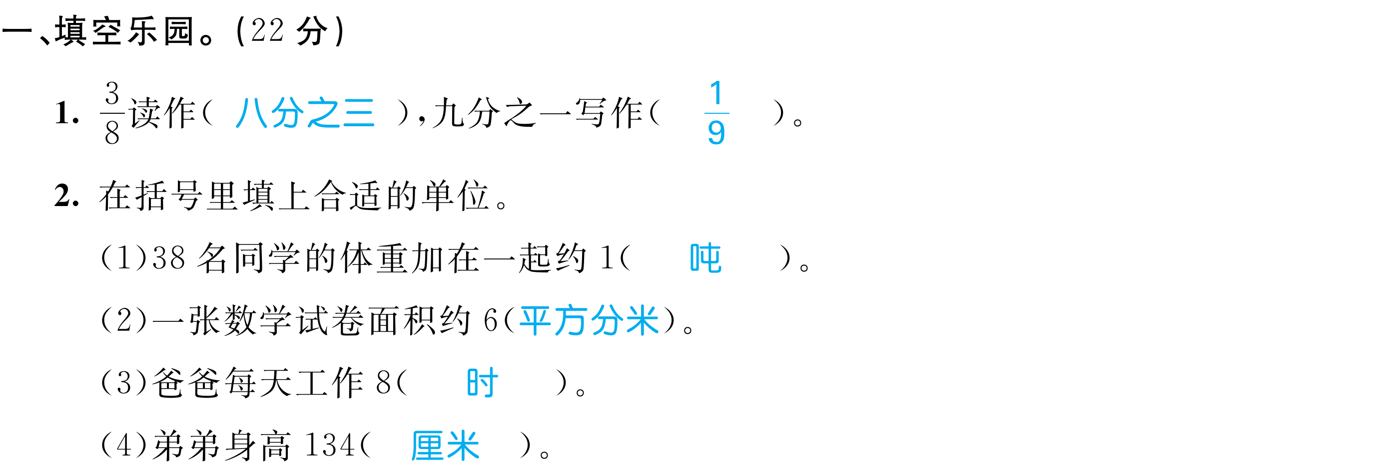

Slide 4
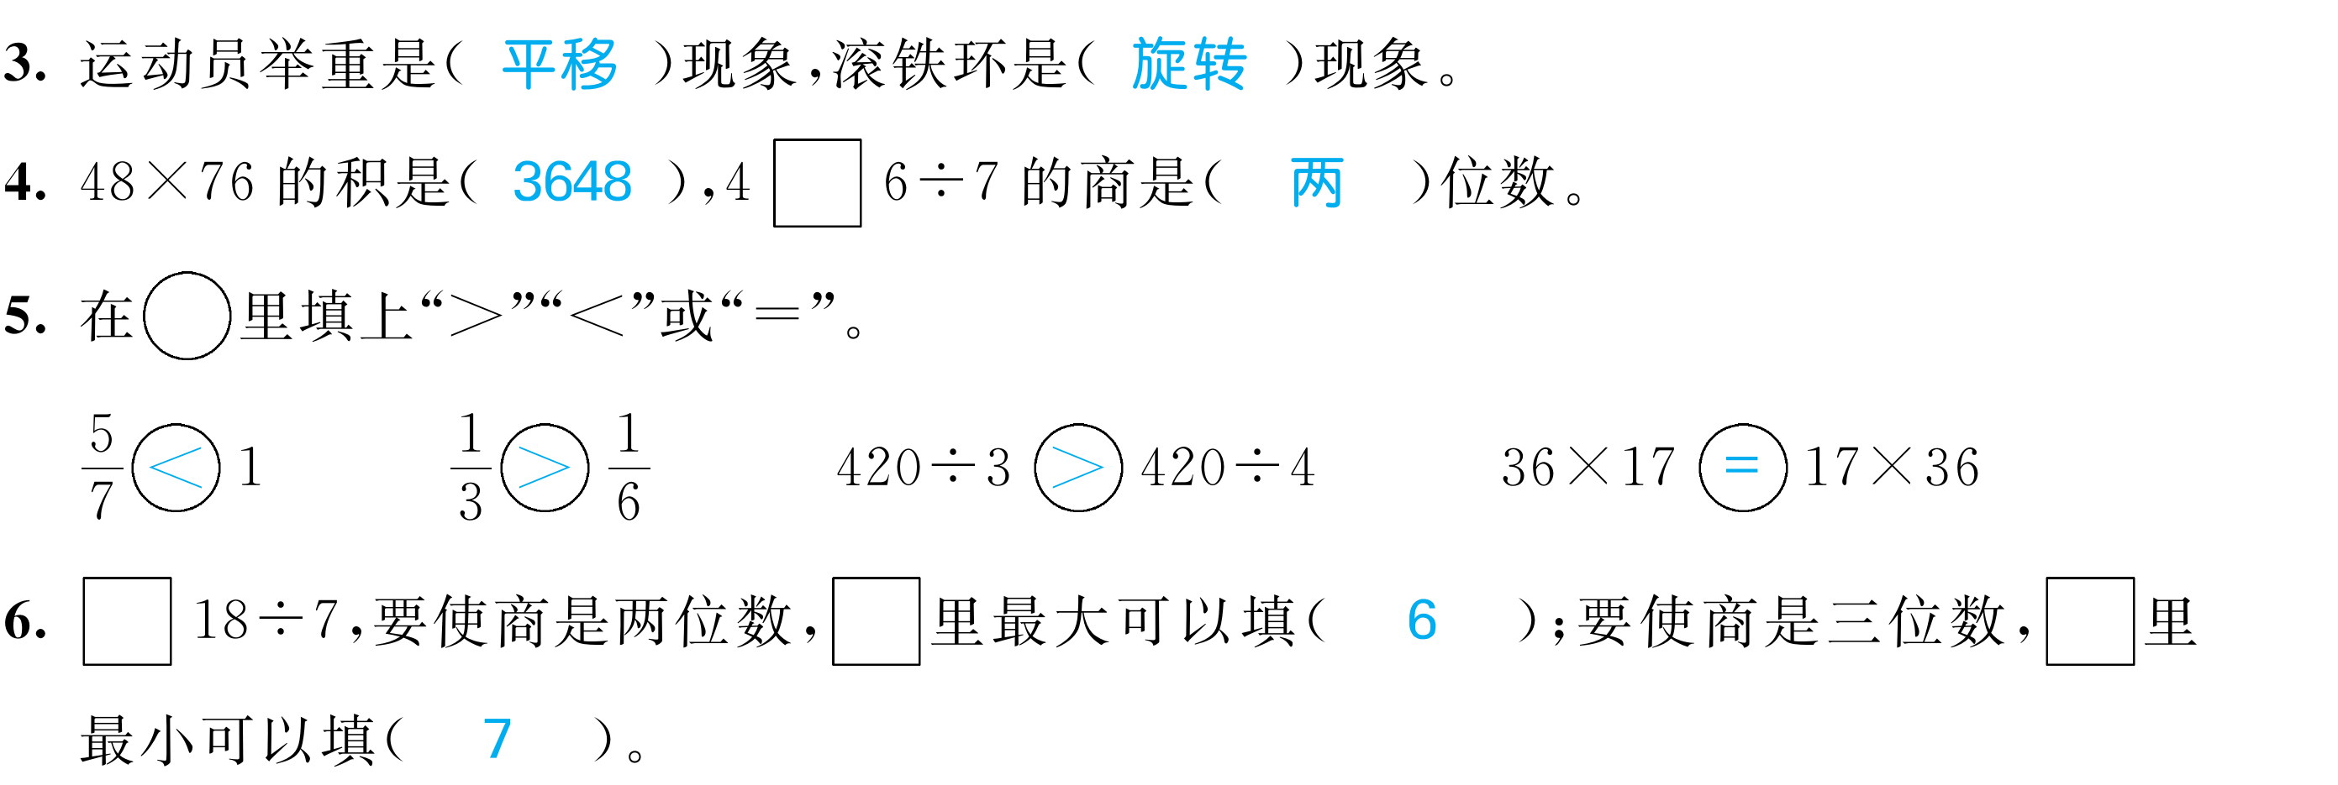

Slide 13
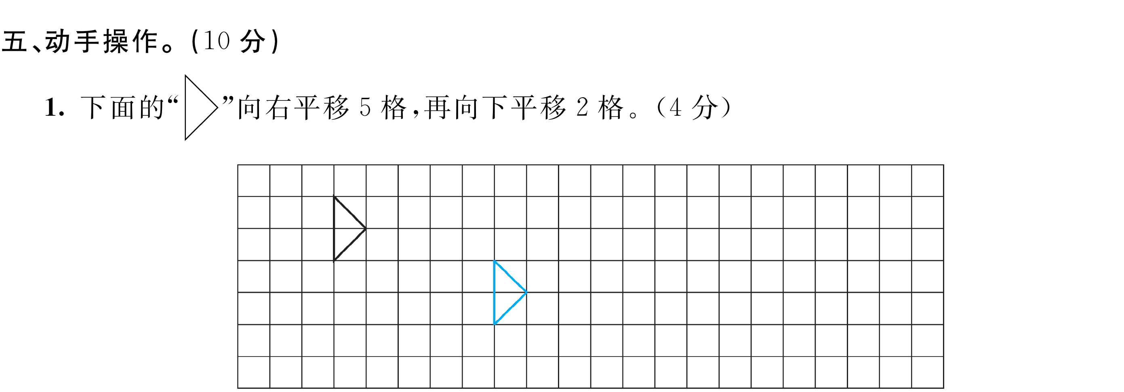

Slide 17
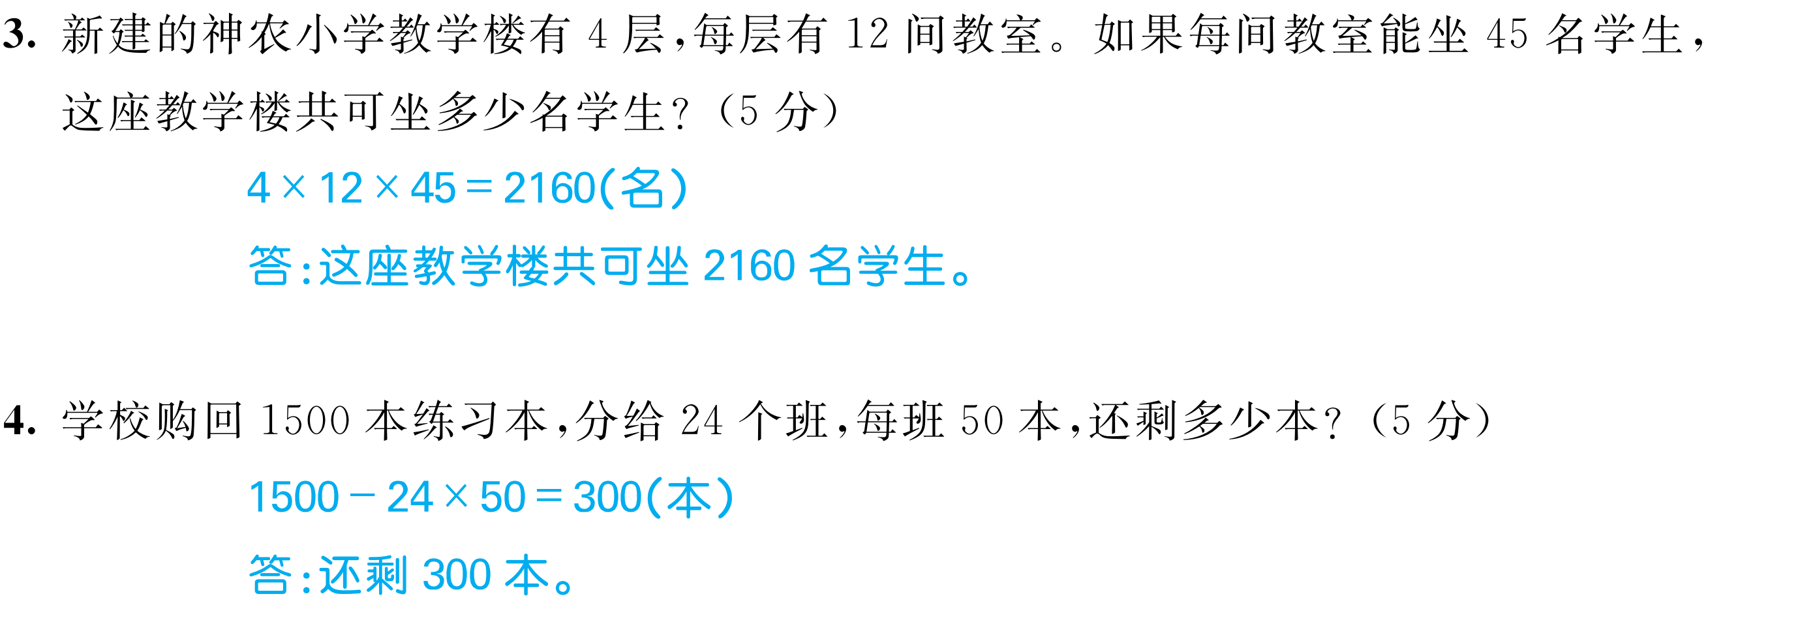

Slide 18
